Slide 1

Les vetements de femme

Slide 2
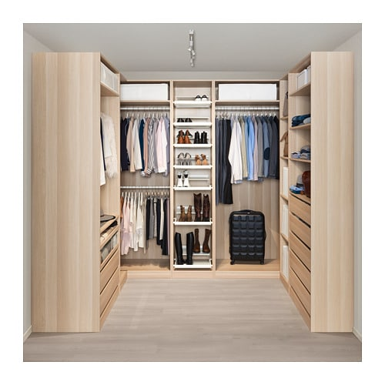
Qu’est-ce qu’il y a dans l’armoire d’une femme?
Une femme porte…

Slide 3
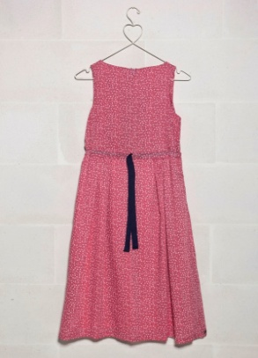
Une robe

Slide 4
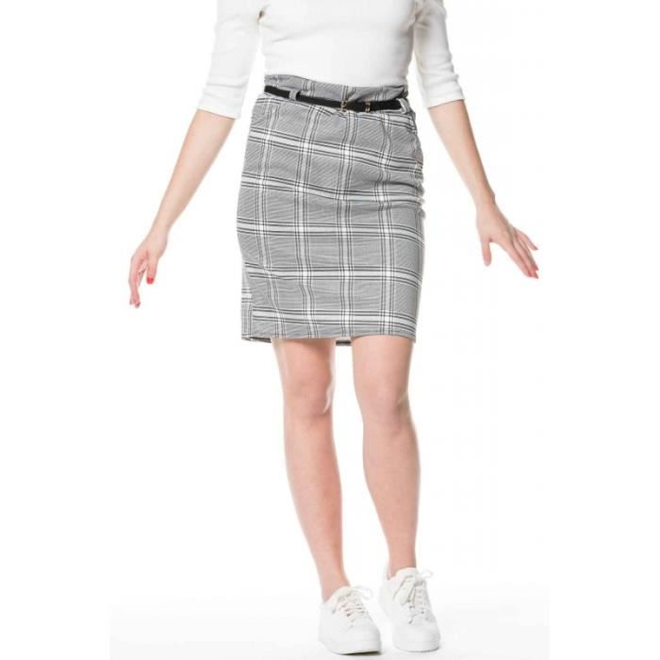
Une jupe

Slide 5
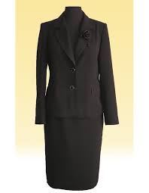
Un tailleur

Slide 6
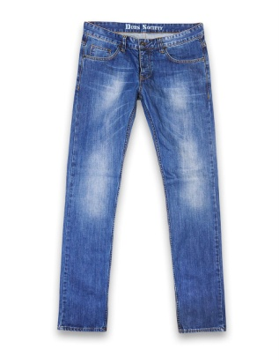
Un jean

Slide 7
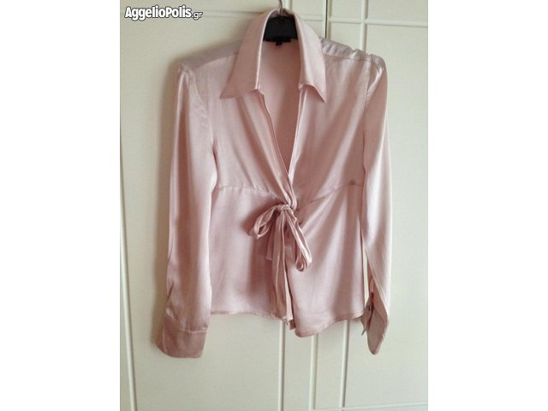
Un chemisier

Slide 8
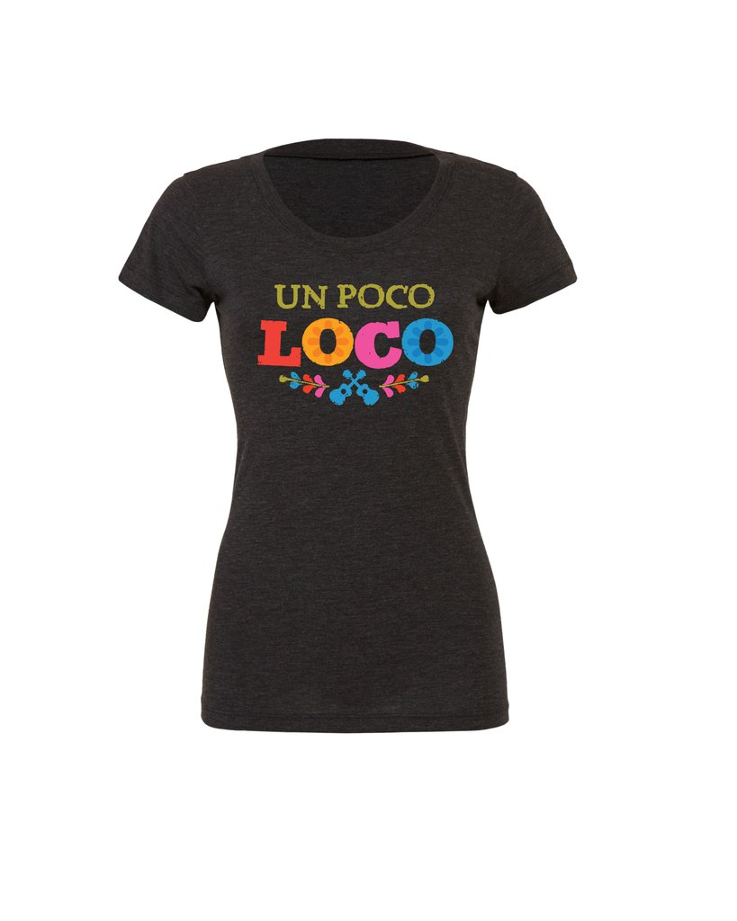
Un tee-shirt

Slide 9
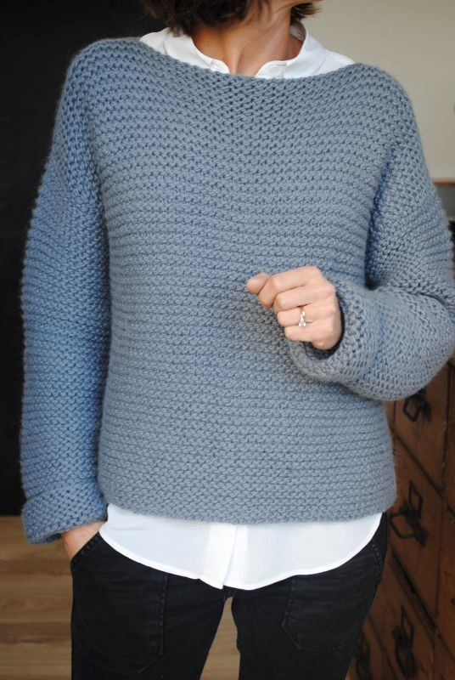
Un pullover

Slide 10
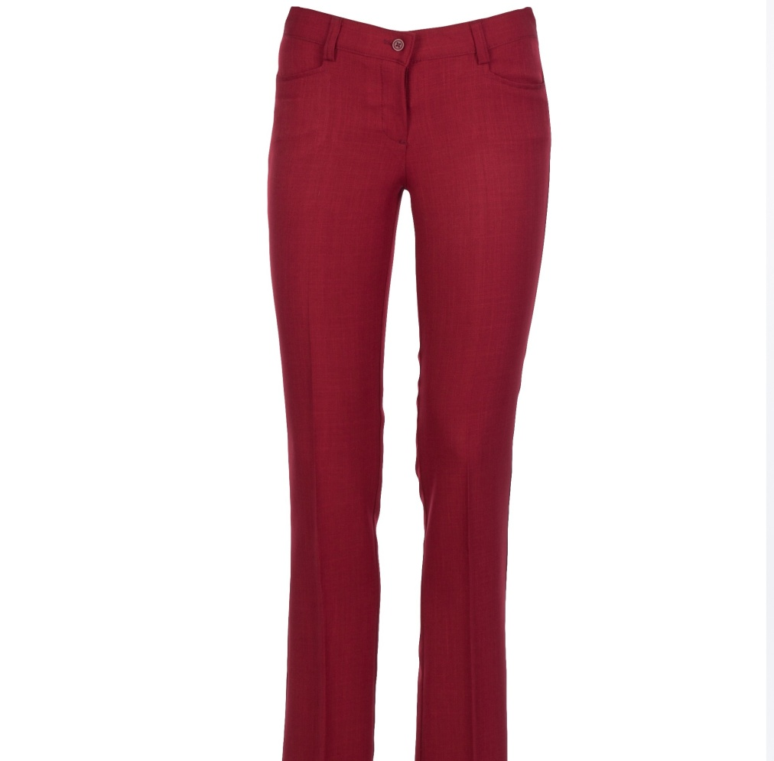
Un pantalon

Slide 11
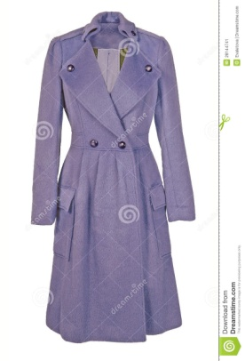
Un manteau

Slide 12
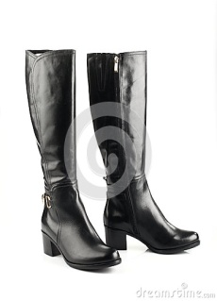
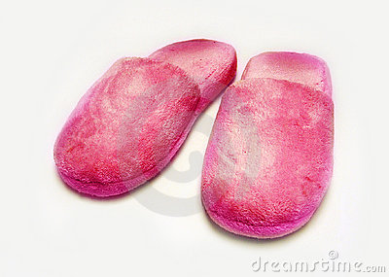
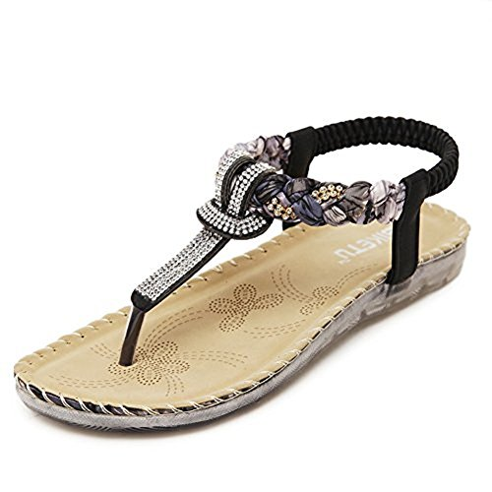
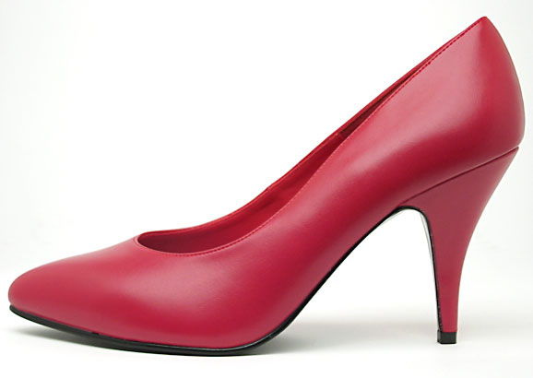
…et des chaussures
des bottes des pantouffles
des sandales
des chaussures a talons

Slide 13
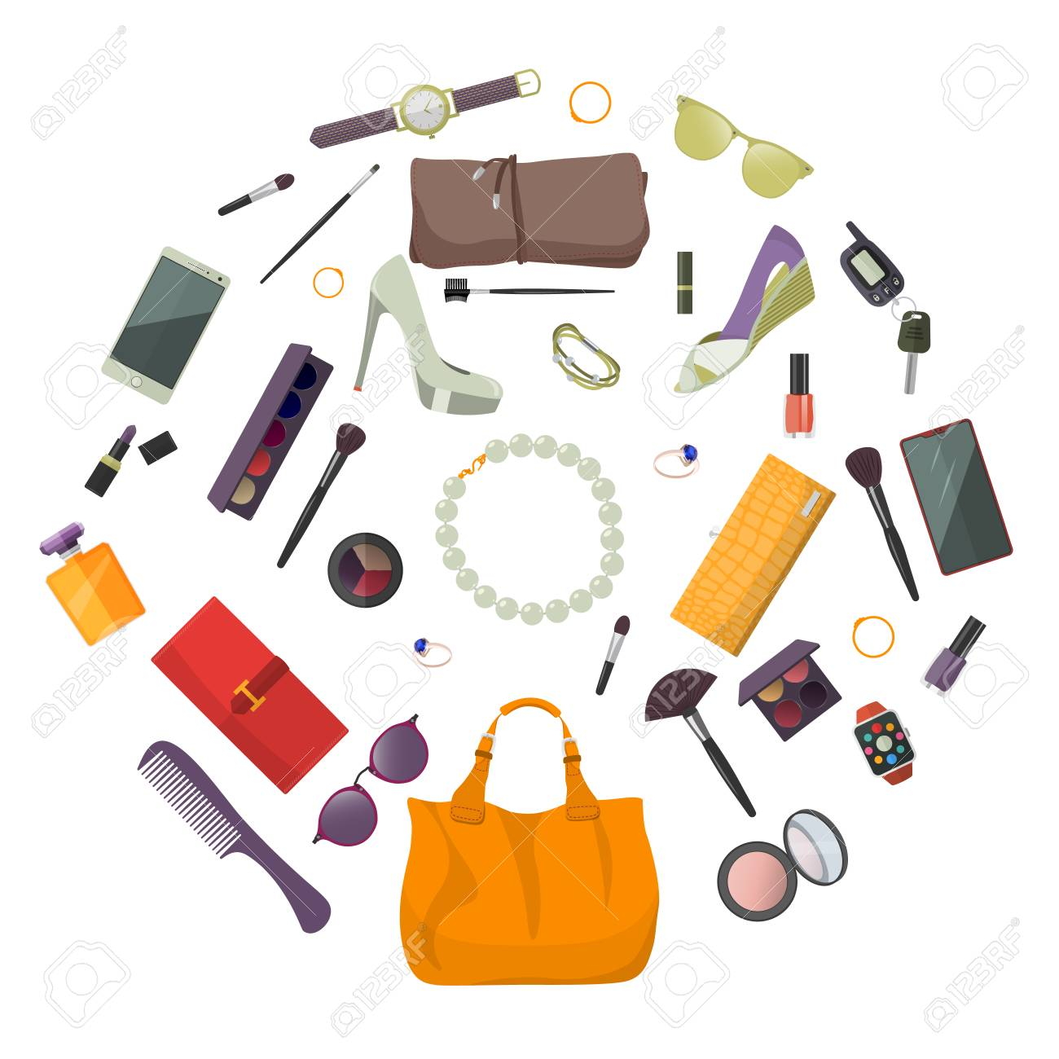
…et bien sûr des accessoires!

Slide 14
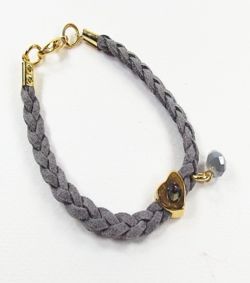
Un bracelet

Slide 15
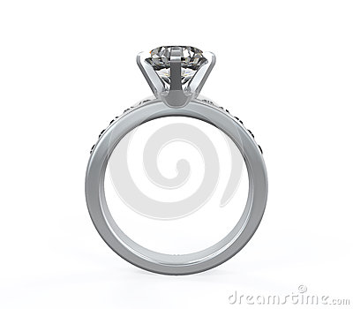
Une bague

Slide 16
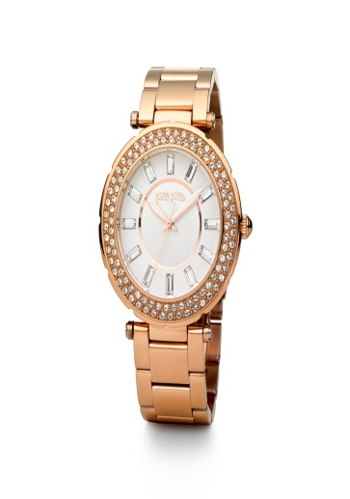
Une montre

Slide 17
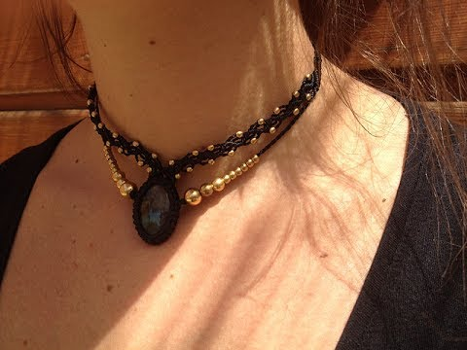
Un collier

Slide 18
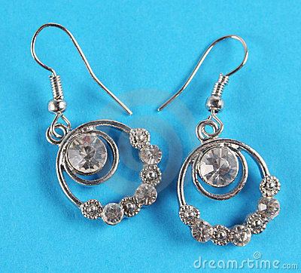
Des boucles d’oreilles

Slide 19
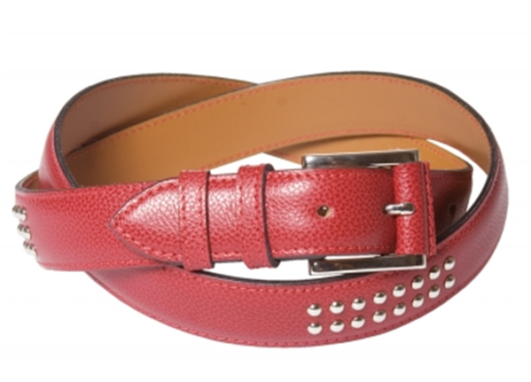
Une ceinture

Slide 20
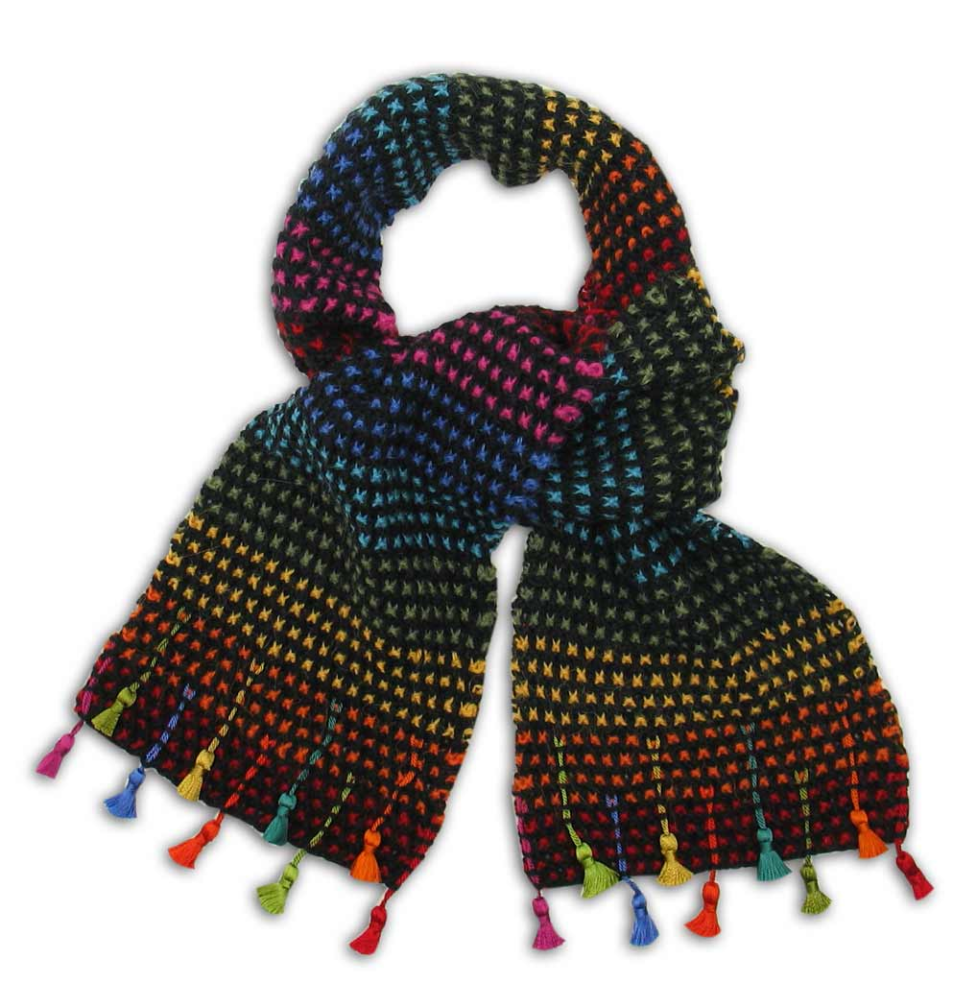
Une echarpe

Slide 21
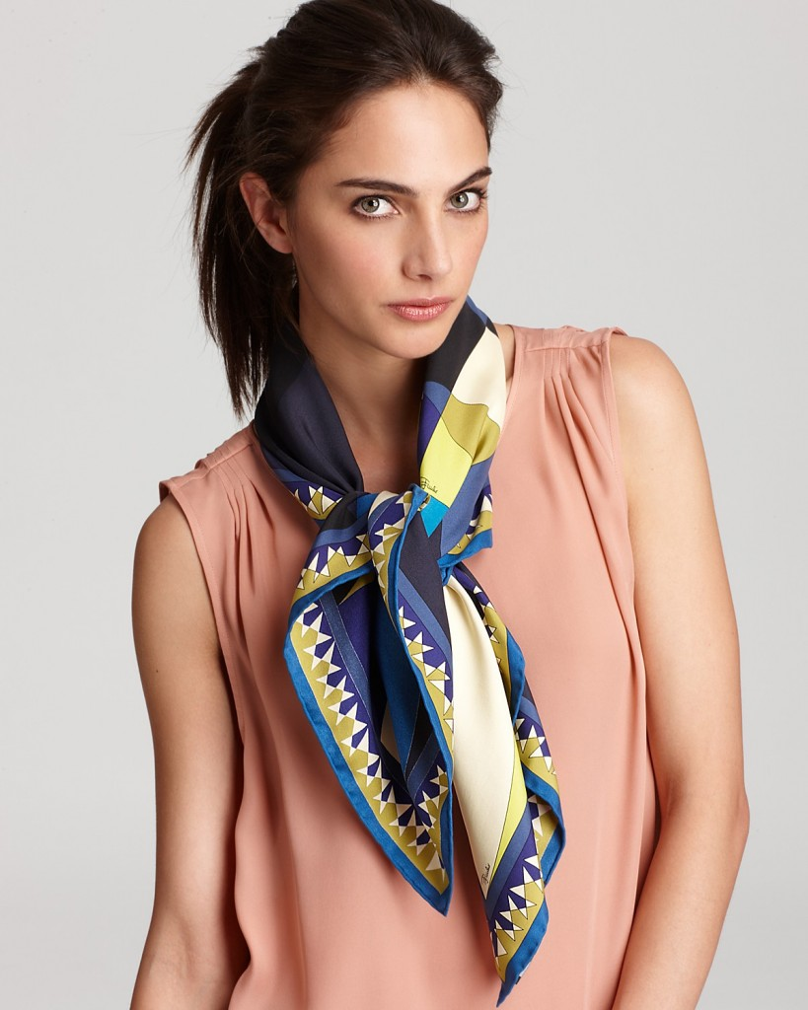
Un foulard

Slide 22
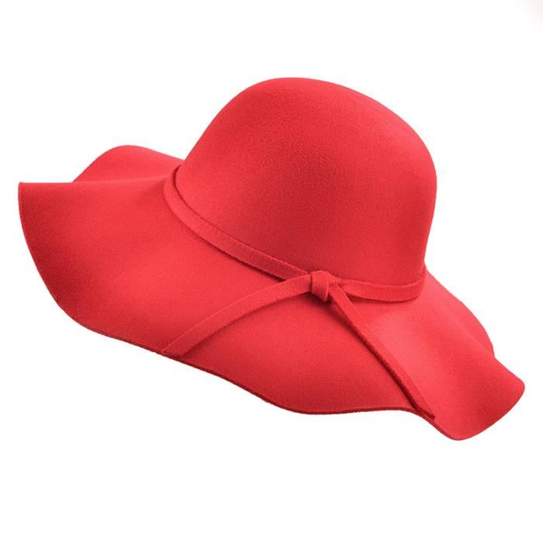
Un chapeau

Slide 23
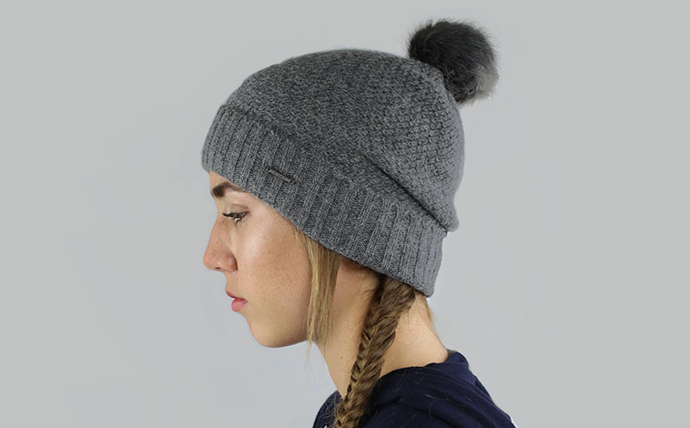
Un bonnet

Slide 24
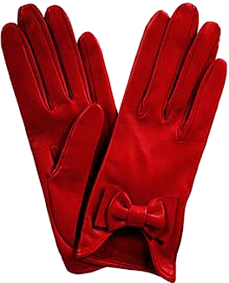
Des gants

Slide 25

Un parapluie

Slide 26
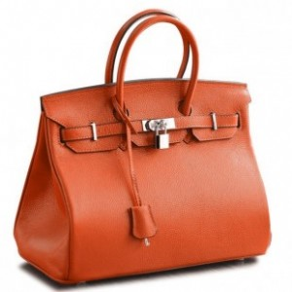
Un sac

Slide 27
Qu’est-ce que tu aimes porter?
Qu’est-ce que tu aimes acheter?
Qu’est-ce que tu mets à l’ ecole?

Slide 28
PORTER METTRE ACHETER
Je porte je mets j’achète
Tu portes tu mets tu achètes
Il porte il met il achète
Elle porte elle met elle achète
Nous portons nous mettons nous achetons
Vous portez vous mettez vous achetez
Ils portent ils mettent ils achètent
Elles portent elles mettent elles achètent

Slide 29
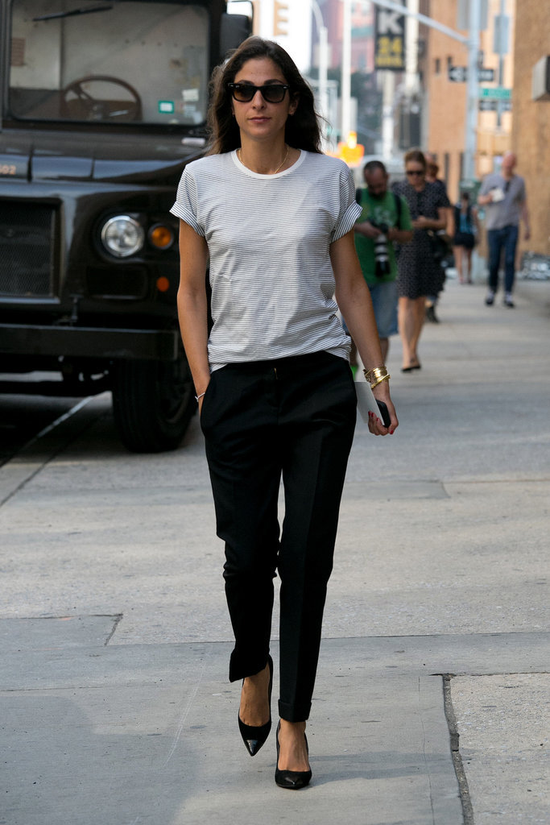
Qu’est-ce qu’elle porte?

Slide 30
Elle porte un tee-shirt blanc, un pantalon noir et des chaussures à talons. Elle a aussi un sac. (une pochette)

